Slide 1
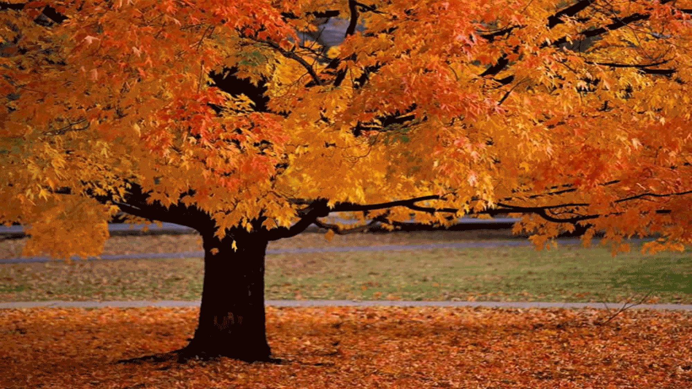



ĐỀ 1. Cảm nhận của em về 2 khổ thơ đầu bài thơ “Sang thu” của Hữu Thỉnh.

Slide 2
Mùa thu luôn là đề tài, là cảm hứng quen thuộc của thơ ca. Trong kho tàng văn học dân tộc, chúng ta đã từng biết đến một mùa thu trong veo trong thơ Nguyễn Khuyến, mùa thu ngơ ngác trong thơ Lưu Trọng Lư, dào dạt và đượm buồn trong thơ Xuân Diệu... và thật bất ngờ khi ta gặp một Hữu Thỉnh tinh tế, sâu sắc qua một thoáng “Sang thu”. Đọc bài thơ, có lẽ ai trong chúng ta cũng sẽ ấn tượng với 2 khổ thơ đầu: TRÍCH THƠ
Mở bài: Giới thiệu vấn đề nghị luận

Slide 3
- Bài thơ “Sang thu” của Hữu Thỉnh được sáng tác năm 1977 - 2 năm sau ngày đất nước giành được độc lập. Bài thơ đã ghi lại những cảm nhận tinh tế của nhà thơ trong thời khắc giao mùa, đồng thời bộc lộ những chiêm nghiệm, những suy ngẫm về con người, về cuộc đời vốn đầy rẫy những khó khăn thử thách.
1. Khái quát về tác phẩm

Slide 4
- “Sang thu” ở đây là chớm thu, là lúc thiên nhiên giao mùa. Đó là khi mùa hè vẫn chưa hết mà mùa thu đã tới với những tín hiệu đầu tiên. Trước những sự thay đổi tinh vi ấy, phải có tâm hồn nhạy cảm mới có thể cảm nhận được.
- Với Hữu Thỉnh, mùa thu bắt đầu thật giản dị:
Bỗng nhận ra hương ổi/ Phả vào trong gió se
+ Thu của Hữu Thỉnh được bắt đầu bằng một mùi hương quen thuộc phảng phất trong “gió se” – thứ gió khô và se se lạnh, đặc trưng của mùa thu Bắc Bộ.
+ Hương ổi: mùi hương riêng của mùa thu làng quê đồng bằng Bắc Bộ. Mùi hương ấy không hòa vào quyện vào mà “phả” vào trong gió.
Khổ 1. Những tín hiệu giao mùa: gió se, hương ổi.

Slide 5
+ Phả: nghĩa là bốc mạnh và tỏa ra từng luồng. Hữu Thỉnh đã không tả mà chỉ gợi, đem đến cho người đọc một sự liên tưởng thú vị: tại vườn tược quê nhà, những quả ổi chín vàng trên các cành cây kẽ lá tỏa ra hương thơm nức, thoang thoảng trong gió. Chỉ một chữ “phả” thôi cũng đủ gợi hương thơm như sánh lại bởi hương đậm, bởi tại gió se.
--> Nhận ra trong gió có hương ổi là cảm nhận tinh tế của một người sống giữa đồng quê và nhà thơ đã đem đến cho ta một tín hiệu mùa thu dân dã mà thi vị. Ông đã phát hiện một nét đẹp đáng yêu của mùa thu vàng nông thôn vùng đồng bằng Bắc Bộ.
Phả: đem đến cho người đọc một sự liên tưởng thú vị

Slide 6
=> Nếu như trong thơ ca cổ điển, mùa thu thường hiện ra qua các hình ảnh ước lệ như: ngô đồng, rặng liễu, lá vàng mơ phai, hoa cúc…thì với Hữu Thỉnh ông lại bắt đầu bằng “hương ổi”. Đó là một hình ảnh, một tứ thơ khá mới mẻ với thơ ca viết về mùa thu nhưng lại vô cùng quen thuộc và gần gũi đối với mỗi người dân Việt Nam, đặc biệt là người dân miền Bắc mỗi độ thu về.
+ Hương ổi: gắn liền với bao kỉ niệm của thời thơ ấu, là mùi vị của quê hương đã thấm đẫm trong tâm tưởng nhà thơ và cứ mỗi độ thu về thì nó lại trở thành tác nhân gợi nhớ. Chính Hữu Thỉnh đã tâm sự rằng: Với tôi, thậm chí là với nhiều người khác không làm thơ thì mùi hương đó gợi nhớ đến tuổi ấu thơ, đến những đứa trẻ ẩn hiện trong triền ổi chín ven sông… Mùi hương đơn sơ ấy trở thành chiếc chìa khóa vàng mở thẳng vào tâm hồn mỗi người, có khi là cả một thế hệ…”.

Slide 7

--> Hương ổi ấy, cơn gió đầu mùa se lạnh ấy là sứ giả của mùa thu (cũng như chim én là sứ giả của mùa xuân). Nó đến rất khẽ, “khẽ” đến mức chỉ một chút vô tình thôi là không một ai hay biết.
- Nếu hai câu đầu diễn tả cái cảm giác chưa hẳn đủ tin thì đến hình ảnh “Sương chùng chình qua ngõ” lời thơ lại càng lung linh huyền ảo.
+ Không phải là màn sương dày đặc, mịt mù như trong câu ca dao quen thuộc miêu tả cảnh Hồ Tây lúc ban mai “Mịt mù khói tỏa ngàn sương”, mà là “Sương chùng chình qua ngõ”. Nó gợi ra những làn sương mỏng manh, mềm mại, giăng mắc màn khắp đường thôn ngõ xóm làng quê. Nó làm cho khí thu mát mẻ và cảnh thu thơ mộng, huyền ảo, thong thả, bình yên.

Slide 8

+ Nhà thơ đã nhân hóa màn sương qua từ “chùng chình” khiến cho sương thu như chứa đầy tâm trạng. Nó như đang chờ đợi ai hay lưu luyến điều gì? Câu thơ lắng đọng tạo cảm giác mơ hồ đan xen nhiều cảm xúc.
=> Bằng tất cả các giác quan: khứu giác, xúc giác và thị giác, nhà thơ cảm nhận những nét đặc trưng của mùa thu đều hiện diện (có hương ổi, gió se và sương).
- Mùa thu đã về trên quê hương, vậy mà nhà thơ vẫn còn dè dặt: Hình như thu đã về. Sao lại là “Hình như” chứ không phải là “chắc chắn”? Một chút nghi hoặc, một chút bâng khuâng không thật rõ ràng. Đúng là một trạng thái cảm xúc của thời điểm chuyển giao. Thu đến nhẹ nhàng quá, mơ hồ quá.
=> Đằng sau không gian làng quê sang thu ấy ta cảm nhận được tâm hồn nhạy cảm của một tình yêu thiên nhiên, yêu cuộc sống.

Slide 9
- Sau giây phút ngỡ ngàng và khe khẽ vui mừng, cảm xúc của thi sĩ tiếp tục lan tỏa, mở ra trong cái nhìn xa hơn, rộng hơn:
Sông được lúc dềnh dàng
....Vắt nửa mình sang thu
- Bức tranh mùa thu được cảm nhận bởi sự thay đổi của đất trời theo tốc độ di chuyển từ hạ sang thu, nhẹ nhàng mà rõ rệt. Thiên nhiên sang thu đã được cụ thể bằng những hình ảnh:“sông dềnh dàng”, “chim vội vã”, “đám mây vắt nửa mình”. Như thế, thiên nhiên đã được quan sát ở một không gian rộng hơn, nhiều tầng bậc hơn. Và bức tranh sang thu từ những gì vô hình như “hương ổi” ,”gió se”, từ nhỏ hẹp như con ngõ chuyển sang những nét hữu hình, cụ thể với một không gian vừa dài rộng, vừa xa vời.
Khổ 2. Bức tranh thiên nhiên lúc giao mùa

Slide 10
- Đến đây tác giả cảm nhận thu sang bằng cả tâm hồn:
Sông được lúc dềnh dàng
Chim bắt đầu vội vã
+ Bằng phép nhân hóa đặc sắc, nhà thơ đã rất tài hoa ghi lại linh hồn của cảnh vật, của dòng sông quê hương ăm ắp nước phù sa, vươn mình giữa ruộng đồng vào những ngày giao mùa. Vào mùa thu, nước sông êm đềm, nhẹ nhàng, trôi lững lờ mà không chảy xiết như sau những cơn mưa mùa hạ. Cái “dềnh dàng” của dòng sông không chỉ gợi ra vẻ êm dịu của bức tranh thiên nhiên mùa thu mà còn mang đầy tâm trạng của con người như ngẫm ngợi nghĩ suy về những trải nghiệm trong cuộc đời.
phép nhân hóa đặc sắc, nhà thơ đã rất tài hoa ghi lại linh hồn của cảnh vật

Slide 11
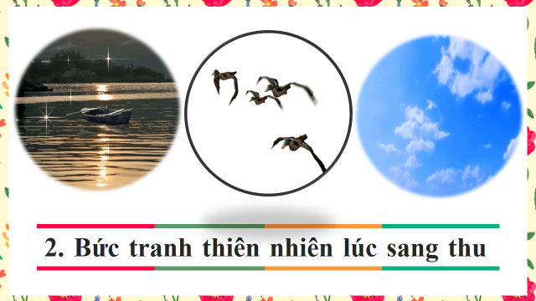
+ Trái ngược với vẻ khoan thai của dòng sông là sự vội vàng của những cánh chim trời bắt đầu di trú về phương Nam. Không gian trở nên xôn xao, không có âm thanh nhưng câu thơ lại gợi được cái động.
--> Hai câu thơ đối nhau rất nhịp nhàng, dựng lên hai hình ảnh đối lập, ngược chiều nhau: sông dưới mặt đất, chim trên bầu trời, sông“dềnh dàng” chậm rãi, chim “vội vã” lo lắng. Đó là sự khác biệt của vạn vật trên cao và dưới thấp trong khoảnh khắc giao mùa.

Slide 12

==> Ý thơ đồng thời còn gợi cho người đọc một liên tưởng khác: Sự chuyển động của dòng sông, của cánh chim phải chăng còn là sự chuyển mình của đất nước. Cả đất nước ta vừa trải qua chiến tranh tàn khốc mới có được hòa bình, và giờ đây mới được sống một cuộc sống yên bình, êm ả. Nhưng rồi mỗi người dân Việt Nam cũng lại bắt đầu hối hả nhịp sống mới để xây dựng đất nước trong niềm vui rộn ràng.
- Đất trời mùa thu như đang rùng mình để thay áo mới. Cả bầu trời mùa thu cũng có sự thay đổi:
Có đám mây mùa hạ
Vắt nửa mình sang thu.
+ Trong thơ ca Việt Nam, không ít những vần thơ nói về đám mây trên bầu trời thu: Tầng mây lơ lửng trời xanh ngắt” (Nguyễn Khuyến – “Thu điếu”)

Slide 13
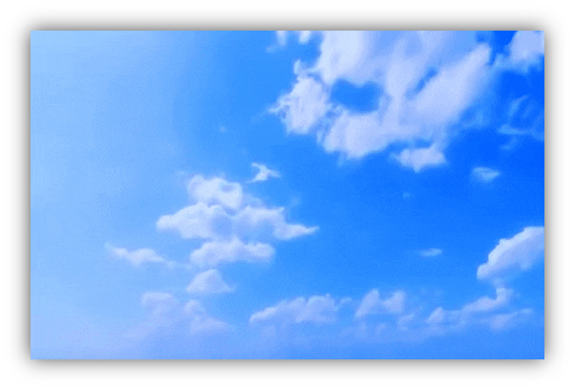
+ Hữu Thỉnh dùng động từ “vắt” để gợi ra trong thời điểm giao mùa, đám mây như kéo dài ra, nhẹ trôi như tấm lụa mềm treo lơ lửng giữa bầu trời trong xanh, cao rộng.
+ Hình như đám mây đó vẫn còn lại một vài tia nắng ấm của mùa hạ nên mới “Vắt nửa mình sang thu”. Đám mây vắt lên cái ranh giới mỏng manh và ngày càng bé dần, bé dần đi rồi đến một lúc nào đó không còn nữa để toàn bộ sự sống, để cả đám mây mùa hạ hoàn toàn nhuốm màu sắc thu.

Slide 14
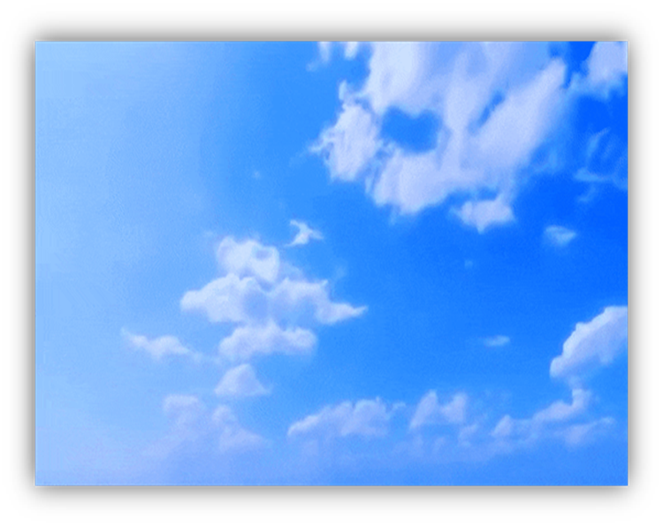
==> Trong thực tế không hề có đám mây nào như thế vì mắt thường đâu dễ nhìn thấy được sự phân chia rạch ròi của đám mây mùa hạ và thu. Đó chỉ là một sự liên tưởng thú vị - một hình ảnh đầy chất thơ. Thời khắc giao mùa được sáng tạo từ một hồn thơ tinh tế, nhạy cảm, độc đáo không những mang đến cho người đọc… mà còn đọng lại những nỗi bâng khuâng trước vẻ dịu dàng êm mát của mùa thu.

Slide 15

--> Có lẽ đây là hai câu thơ hay nhất trong sự tìm tòi khám phá của Hữu Thỉnh trong khoảnh khắc giao mùa. Nó giống như một bức tranh thu vĩnh hằng tạc bằng ngôn ngữ. Dòng sông, cánh chim, đám mây đều được nhân hóa khiến cho bức tranh thu trở nên hữu tình, chứa chan thi vị. Phải chăng có sợi tơ duyên đồng cảm giữa con người với thiên nhiên đang vào thu.
=> Qua cách cảm nhận ấy, ta thấy Hữu Thỉnh có một hồn thơ nhạy cảm, yêu thiên nhiên tha thiết, một trí tưởng tượng bay bổng.

Slide 16
- Bằng biện pháp tu từ nhân hóa, các hình ảnh thơ tự nhiên, không trau chuốt mà giàu sức gợi cảm, thể thơ năm chữ, bài thơ “Sang thu” của Hữu Thỉnh đã thể hiện một cách đặc sắc những cảm nhận tinh tế để tạo ra một bức tranh chuyển giao từ cuối hạ sang thu nhẹ nhàng, êm dịu, trong sáng nên thơ…ở vùng đông bằng Bắc Bộ để từ đó gửi gắm những suy nghĩ rất sâu sắc về con người và cuộc đời. Đọc “Sang thu”, ta nhận ra ở Hữu Thỉnh là tình yêu tha thiết với thiên nhiên, là một tâm hồn tinh thế và vô cùng nhạy cảm. Điều đó thật đáng để ta trân trọng.
3. Đánh giá

Slide 17
C. Kết bài
- Khẳng định giá trị, ý nghĩa của bài thơ.
- Liên hệ, mở rộng: Bài thơ khơi gợi trong em những tình cảm gì? Em học đươc bài học gì từ bài thơ

Slide 18
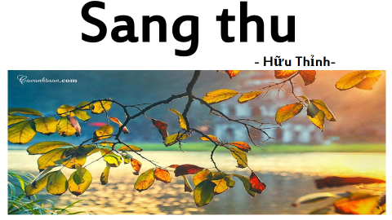
ĐỀ 2. Cảm nhận của em về 2 khổ cuối bài thơ “Sang thu” của Hữu Thỉnh

Slide 19
Mùa thu luôn là đề tài, là cảm hứng quen thuộc của thơ ca. Trong kho tàng văn học dân tộc, chúng ta đã từng biết đến một mùa thu trong veo trong thơ Nguyễn Khuyến, mùa thu ngơ ngác trong thơ Lưu Trọng Lư, dào dạt và đượm buồn trong thơ Xuân Diệu... và thật bất ngờ khi ta gặp một Hữu Thỉnh tinh tế, sâu sắc qua một thoáng “Sang thu”. Đọc bài thơ, có lẽ ai trong chúng ta cũng sẽ ấn tượng với 2 khổ thơ đầu: TRÍCH THƠ
Mở bài: Giới thiệu vấn đề nghị luận

Slide 20
- Bài thơ “Sang thu” của Hữu Thỉnh được sáng tác năm 1977 - 2 năm sau ngày đất nước giành được độc lập. Bài thơ đã ghi lại những cảm nhận tinh tế của nhà thơ trong thời khắc giao mùa, đồng thời bộc lộ những chiêm nghiệm, những suy ngẫm về con người, về cuộc đời vốn đầy rẫy những khó khăn thử thách.
1. Khái quát về tác phẩm

Slide 21
- Sau giây phút ngỡ ngàng và khe khẽ vui mừng, cảm xúc của thi sĩ tiếp tục lan tỏa, mở ra trong cái nhìn xa hơn, rộng hơn:
Sông được lúc dềnh dàng
....Vắt nửa mình sang thu
- Bức tranh mùa thu được cảm nhận bởi sự thay đổi của đất trời theo tốc độ di chuyển từ hạ sang thu, nhẹ nhàng mà rõ rệt. Thiên nhiên sang thu đã được cụ thể bằng những hình ảnh:“sông dềnh dàng”, “chim vội vã”, “đám mây vắt nửa mình”. Như thế, thiên nhiên đã được quan sát ở một không gian rộng hơn, nhiều tầng bậc hơn. Và bức tranh sang thu từ những gì vô hình như “hương ổi” ,”gió se”, từ nhỏ hẹp như con ngõ chuyển sang những nét hữu hình, cụ thể với một không gian vừa dài rộng, vừa xa vời.
Khổ 2. Bức tranh thiên nhiên lúc giao mùa

Slide 22
- Đến đây tác giả cảm nhận thu sang bằng cả tâm hồn:
Sông được lúc dềnh dàng
Chim bắt đầu vội vã
+ Bằng phép nhân hóa đặc sắc, nhà thơ đã rất tài hoa ghi lại linh hồn của cảnh vật, của dòng sông quê hương ăm ắp nước phù sa, vươn mình giữa ruộng đồng vào những ngày giao mùa. Vào mùa thu, nước sông êm đềm, nhẹ nhàng, trôi lững lờ mà không chảy xiết như sau những cơn mưa mùa hạ. Cái “dềnh dàng” của dòng sông không chỉ gợi ra vẻ êm dịu của bức tranh thiên nhiên mùa thu mà còn mang đầy tâm trạng của con người như ngẫm ngợi nghĩ suy về những trải nghiệm trong cuộc đời.
phép nhân hóa đặc sắc, nhà thơ đã rất tài hoa ghi lại linh hồn của cảnh vật

Slide 23
+ Trái ngược với vẻ khoan thai của dòng sông là sự vội vàng của những cánh chim trời bắt đầu di trú về phương Nam. Không gian trở nên xôn xao, không có âm thanh nhưng câu thơ lại gợi được cái động.
--> Hai câu thơ đối nhau rất nhịp nhàng, dựng lên hai hình ảnh đối lập, ngược chiều nhau: sông dưới mặt đất, chim trên bầu trời, sông“dềnh dàng” chậm rãi, chim “vội vã” lo lắng. Đó là sự khác biệt của vạn vật trên cao và dưới thấp trong khoảnh khắc giao mùa.

Slide 24
==> Ý thơ đồng thời còn gợi cho người đọc một liên tưởng khác: Sự chuyển động của dòng sông, của cánh chim phải chăng còn là sự chuyển mình của đất nước. Cả đất nước ta vừa trải qua chiến tranh tàn khốc mới có được hòa bình, và giờ đây mới được sống một cuộc sống yên bình, êm ả. Nhưng rồi mỗi người dân Việt Nam cũng lại bắt đầu hối hả nhịp sống mới để xây dựng đất nước trong niềm vui rộn ràng.
- Đất trời mùa thu như đang rùng mình để thay áo mới. Cả bầu trời mùa thu cũng có sự thay đổi:
Có đám mây mùa hạ
Vắt nửa mình sang thu.
+ Trong thơ ca Việt Nam, không ít những vần thơ nói về đám mây trên bầu trời thu: Tầng mây lơ lửng trời xanh ngắt” (Nguyễn Khuyến – “Thu điếu”)

Slide 25
+ Hữu Thỉnh dùng động từ “vắt” để gợi ra trong thời điểm giao mùa, đám mây như kéo dài ra, nhẹ trôi như tấm lụa mềm treo lơ lửng giữa bầu trời trong xanh, cao rộng.
+ Hình như đám mây đó vẫn còn lại một vài tia nắng ấm của mùa hạ nên mới “Vắt nửa mình sang thu”. Đám mây vắt lên cái ranh giới mỏng manh và ngày càng bé dần, bé dần đi rồi đến một lúc nào đó không còn nữa để toàn bộ sự sống, để cả đám mây mùa hạ hoàn toàn nhuốm màu sắc thu.

Slide 26
==> Trong thực tế không hề có đám mây nào như thế vì mắt thường đâu dễ nhìn thấy được sự phân chia rạch ròi của đám mây mùa hạ và thu. Đó chỉ là một sự liên tưởng thú vị - một hình ảnh đầy chất thơ. Thời khắc giao mùa được sáng tạo từ một hồn thơ tinh tế, nhạy cảm, độc đáo không những mang đến cho người đọc… mà còn đọng lại những nỗi bâng khuâng trước vẻ dịu dàng êm mát của mùa thu.

Slide 27
--> Có lẽ đây là hai câu thơ hay nhất trong sự tìm tòi khám phá của Hữu Thỉnh trong khoảnh khắc giao mùa. Nó giống như một bức tranh thu vĩnh hằng tạc bằng ngôn ngữ. Dòng sông, cánh chim, đám mây đều được nhân hóa khiến cho bức tranh thu trở nên hữu tình, chứa chan thi vị. Phải chăng có sợi tơ duyên đồng cảm giữa con người với thiên nhiên đang vào thu.
=> Qua cách cảm nhận ấy, ta thấy Hữu Thỉnh có một hồn thơ nhạy cảm, yêu thiên nhiên tha thiết, một trí tưởng tượng bay bổng.

Slide 28
- Nếu ở hai khổ thơ đầu của bài thơ, dấu hiệu mùa thu đã khá rõ ràng trong không gian và thời gian thì sang khổ cuối, vẫn theo dòng cảm xúc ấy, tác giả bộc lộ suy ngẫm của mình về con người, về cuộc đời:
Vẫn còn bao nhiêu nắng
...Trên hàng cây đứng tuổi”.
- Hình ảnh “Nắng và mưa”:
+ Nắng, mưa: vốn là hiện tượng của thiên nhiên vận hành theo quy luật riêng của nó. Hữu Thỉnh đã nhìn ra từ cái mưa nắng hàng ngày một sự hụt vơi – dấu hiệu của sự chuyển mùa từ hạ sang thu.
+ Nắng vẫn còn vàng tươi nhưng nắng thu trong và dịu hơn cái nắng chói chang, gay gắt của mùa hạ.
Khổ 3. Những suy tư, chiêm nghiệm của nhà thơ:

Slide 29
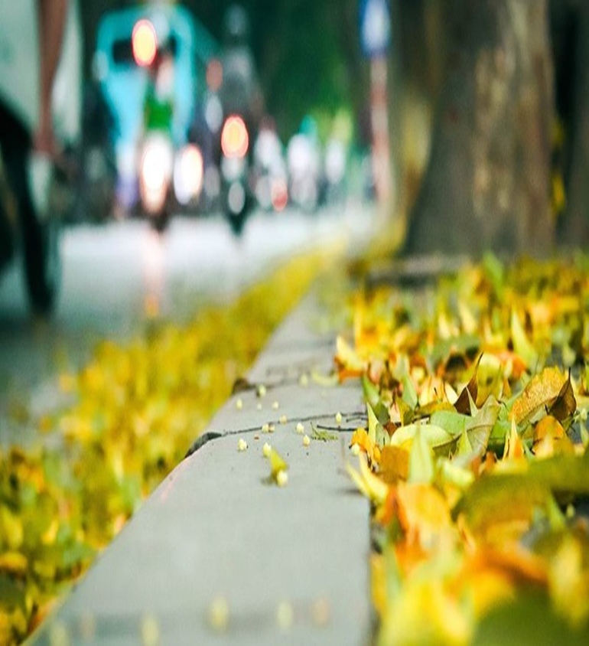
+ Mưa cũng vẫn còn nhưng đã vơi nhiều so với những cơn mưa bong bóng kéo dài của mùa hạ. “Vơi dần” không chỉ là ít mưa đi mà còn là mưa ít nước đi. Đây cũng là dấu hiệu của sự chuyển mùa.
+ Hai chữ “bao nhiêu” thường hướng về một cái gì đong đếm được nhưng sắc nắng làm sao có thể cân đo? Cũng như “vơi”, dù biết vơi bớt nhưng vơi bớt đến mức nào thì ai có khả năng xác định? Tất cả chỉ là ước lượng mà thôi, không có gì là chừng mực cố định cả. Cách nói mơ hồ của nghệ thuật khắc hẳn với khoa học ở chỗ này. Phải chú ý, phải để lòng mình bắt nhịp với thiên nhiên mới cảm nhận thấy điều đó.

Slide 30
- Ý nghĩa tượng trưng của hình ảnh “Sấm” và “hàng cây”:
+ Cuối hạ, đầu thu, khi đã vơi đi những cơn mưa xối xả thì sấm cũng bớt bất ngờ và dữ dội. Nó không còn đột ngột, đùng đoàng rền vang cùng với những tia sáng chớp lòe như xé rách bầu trời trong những trận mưa bão tháng 6 tháng 7 nữa.
+ Hàng cây đứng tuổi: phải chẳng là hàng cây đã đi qua bao cuộc chuyển mùa nên không biết chính xác là bao nhiêu nhưng chắc cũng đủ trải nghiệm để có thể điềm nhiên đứng trước những biến động.
=> Cảnh vật, thời tiết thay đổi. Tất cả vẫn còn nhiều dấu hiệu của mùa hè nhưng giảm dần mức độ, cường độ, để rồi lặng lẽ vào thu qua con mắt quan sát và cảm nhận tinh tế của tác giả.

Slide 31
- Hai câu kết của bài thơ không chỉ mang nghĩa tả thực mà còn mang ý nghĩa ẩn dụ, gợi những suy nghĩ cho người đọc người nghe:
Sấm cũng bớt bất ngờ
Trên hàng cây đứngtuổi
+ Sấm: là những vang động bất thường của ngoại cảnh, cuộc đời.
+ Hàng cây đứng tuổi: chỉ những con người đứng tuổi từng trải.
=> Giọng thơ trầm hẳn xuống, câu thơ không đơn thuần chỉ là giọng kể, là sự cảm nhận mà còn là sự suy nghĩ, chiêm nghiệm về đời người. Nhìn cảnh vật biến chuyển khi thu mới bắt đầu, Hữu Thỉnh nghĩ đến cuộc đời khi đã “đứng tuổi”.

Slide 32
- Ý nghĩa tượng trưng của hình ảnh “Sấm” và “hàng cây”:
+ Cuối hạ, đầu thu, khi đã vơi đi những cơn mưa xối xả thì sấm cũng bớt bất ngờ và dữ dội. Nó không còn đột ngột, đùng đoàng rền vang cùng với những tia sáng chớp lòe như xé rách bầu trời trong những trận mưa bão tháng 6 tháng 7 nữa.
+ Hàng cây đứng tuổi: phải chẳng là hàng cây đã đi qua bao cuộc chuyển mùa nên không biết chính xác là bao nhiêu nhưng chắc cũng đủ trải nghiệm để có thể điềm nhiên đứng trước những biến động.
=> Cảnh vật, thời tiết thay đổi. Tất cả vẫn còn nhiều dấu hiệu của mùa hè nhưng giảm dần mức độ, cường độ, để rồi lặng lẽ vào thu qua con mắt quan sát và cảm nhận tinh tế của tác giả.

Slide 33

Phải chăng, mùa thu đời người là sự khép lại của những tháng ngày sôi nổi với những bất thường của tuổi trẻ và mở ra một mùa thu mới, một không gian mới, yên tĩnh, trầm lắng, bình tâm, chín chắn… trước những chấn động của cuộc đời.
=> Vậy là “Sang thu” đâu chỉ là sự chuyển giao của đất trời mà còn là sự chuyển giao cuộc đời mỗi con người. Hữu Thỉnh rất đỗi tinh tế, nhạy bén trong cảm nhận và liên tưởng, vì vậy những vần thơ của ông có sức lay động lòng người mãnh liệt hơn.

Slide 34
Bằng biện pháp tu từ nhân hóa, các hình ảnh thơ tự nhiên, không trau chuốt mà giàu sức gợi cảm, thể thơ năm chữ, bài thơ “Sang thu” của Hữu Thỉnh đã thể hiện một cách đặc sắc những cảm nhận tinh tế để tạo ra một bức tranh chuyển giao từ cuối hạ sang thu nhẹ nhàng, êm dịu, trong sáng nên thơ…ở vùng đông bằng Bắc Bộ để từ đó gửi gắm những suy nghĩ rất sâu sắc về con người và cuộc đời. Đọc “Sang thu”, ta nhận ra ở Hữu Thỉnh là tình yêu tha thiết với thiên nhiên, là một tâm hồn tinh tế và vô cùng nhạy cảm. Điều đó thật đáng để ta trân trọng.
3. Đánh giá

Slide 35
Kết bài
- Khẳng định giá trị, ý nghĩa của bài thơ.
- Liên hệ, mở rộng: Bài thơ khơi gợi trong em

